Slide 1
স্বাগতম

Slide 2
শিক্ষক পরিচিতি
পাঠ পরিচিতি
শ্রেণি –দশম
বিষয়ঃ কৃষি শিক্ষা
অধ্যায়ঃ চতুর্থ
ছাত্র ছাত্রী সংখ্যা ৫৫ জন
সময়ঃ ৫০ মিনিট
মোঃ জসিম উদ্দিন
সহকারী শিক্ষক
বুলচান্দ উচ্চ বিদ্যালয়, সুনামগঞ্জ।
মোবাইলঃ ০১৭১৫৯৩১৯৫৮
E-mail: jasim.bc@gmail.com

Slide 3
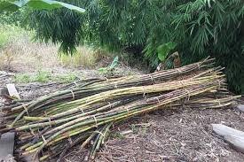
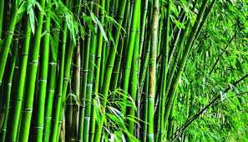
শিল্পের কাঁচামাল

Slide 4
আজকের পাঠ
শিল্পের কাঁচামাল – কৃষিজ দ্রব্যাদি।

Slide 5
শিখনফল
এই পাঠ শেষে শিক্ষার্থীরা…
১।শিল্পের কাঁচামাল হিসেবে ব্যবহৃত কৃষিজ দ্রব্যাদির নাম বলতে পারবে,
২। বাঁশ শিল্পের শ্রেণি বিভাগ ব্যাখ্যা করতে পারবে,
৩। কৃষিজ দ্রব্যদি দ্বারা তৈরী বিভিন্ন জিনিসের বর্ণনা দিতে পারবে।

Slide 6
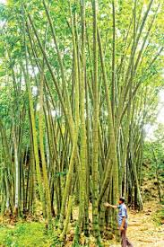
শিল্পের কাঁচামাল

Slide 7
একক কাজ
শিল্পের কাঁচামাল হিসেবে ব্যবহৃত কৃষিজ দ্রব্যাদির নামের তালিকা তৈরী কর।

Slide 8
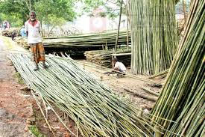
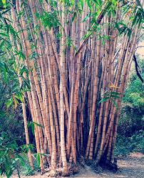
চিত্র গুলি লক্ষ্য কর

Slide 9
বাঁশ শিল্পের শ্রেণী বিভাগ
বাঁশ শিল্পকে তিন ভাগে ভাগ করা হয়েছে। যথা-
১)কাগজ শিল্প
২)নির্মাণ শিল্প
৩)ক্ষুদ্র হস্তশিল্প

Slide 10
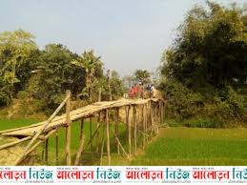
চিত্র গুলি লক্ষ্য কর

Slide 11
জোড়ায় কাজ
বাঁশ শিল্পের প্রকারভেদ ব্যাখ্যা কর এবং নির্মাণ কাজে বাশেঁর গুরুত্ব লিখ।

Slide 12
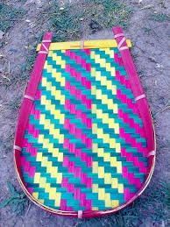
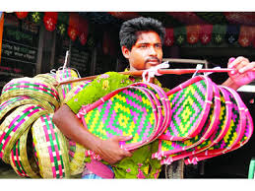
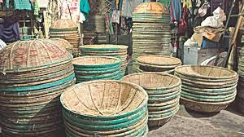
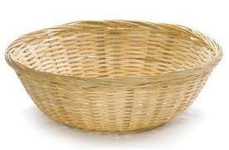
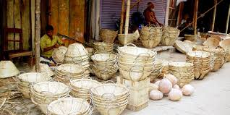
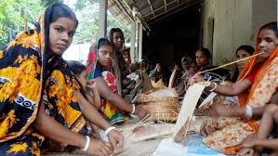
চিত্র গুলি লক্ষ্য কর
বাঁশ বেতের তৈরী আসবাপত্র

Slide 13
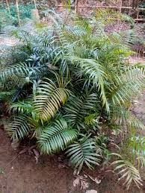
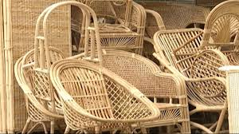
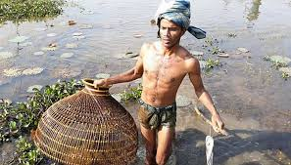
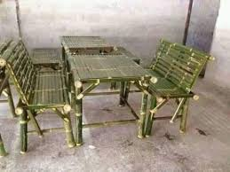
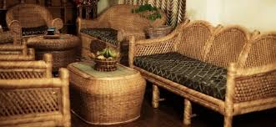
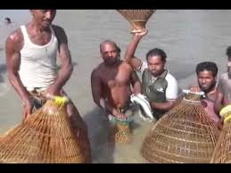
চিত্র গুলি লক্ষ্য কর
বাঁশ বেতের তৈরী আসবাপত্র

Slide 14
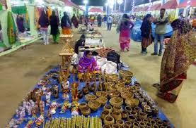
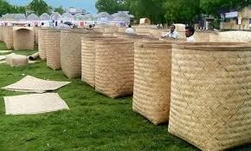
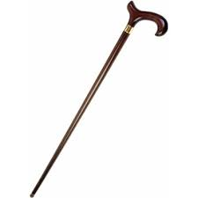
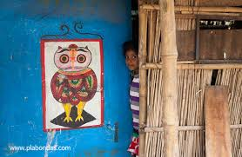
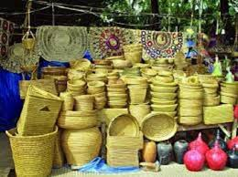
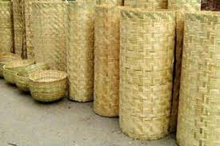
চিত্র গুলি লক্ষ্য কর
বাঁশ বেতের তৈরী আসবাপত্র

Slide 15
চিত্র গুলি লক্ষ্য কর
বাঁশ বেতের তৈরী আসবাপত্র

Slide 16
দলীয় কাজ
বাঁশ বেতের তৈরী ব্যবহৃত বিভিন্ন ধরণের আসবাপত্রের একটি তালিকা তৈরী কর এবং এগুলির প্রয়োজনীয়তা ব্যাখ্যা কর।

Slide 17
খেলনা
মাছ ধরার খাচা

Slide 18
মুল্যায়ন
১।শিল্পের কাঁচামাল হিসেবে ব্যবহৃত কয়েকটি কৃষিজ দ্রব্যাদির নাম বল।
২। বাঁশ শিল্পকে কয় ভাগে ভাগ করা হয়েছে।
৩। নির্মাণ শিল্পের কোন কোন কাজে বাঁশ ব্যাবহার হয়।
৪। বেত দিয়ে তৈরী কয়েকটি জিনিসের নাম বল।
৫। নারিকেলের ছোবরা দিয়ে কি কি জিনিস তৈরী করা যায়।

Slide 19
বাড়ীর কাজ
বাশঁ-বেত দিয়ে তৈরী কুঠিরশিল্প দারিদ্রতা দূর করে স্বাবলম্বী করতে পারে বর্ণনা কর।

Slide 20
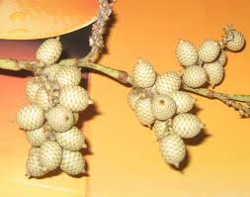
সবাইকে ধন্যবাদ

